Slide 1
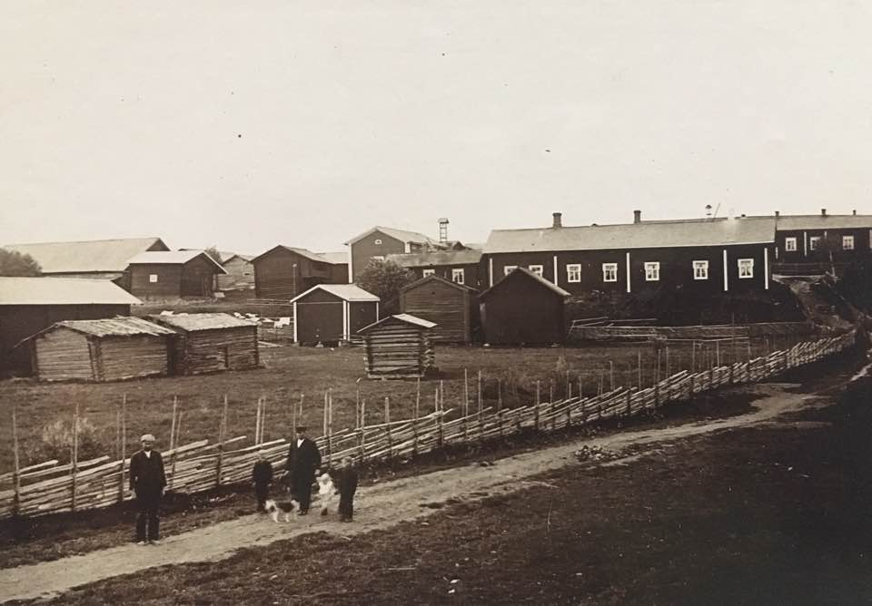
Ikaalinen 1917
Marjo Heikkilä
11.10.2017
Vanhaa Heittolaa.
Kuvan lähde:
Wanhoja valokuvia Ikaalisista
-Facebook-ryhmä, Hilkka Liuhala.

Slide 2
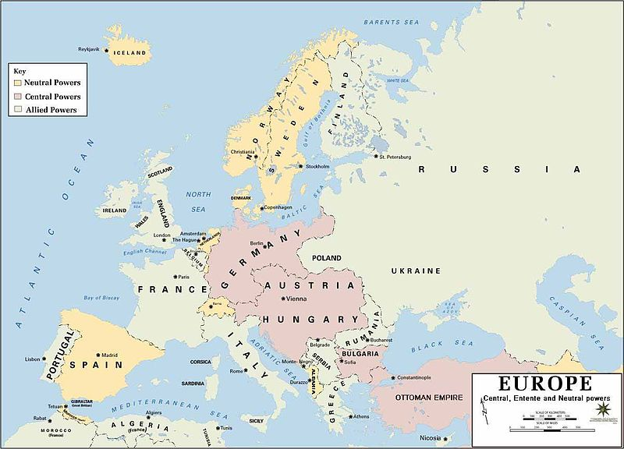
MAAILMA 1917
Suuri eurooppalainen sota käynnissä kolmatta vuotta
Vastakkain keskusvallat ja ympärysvallat

Slide 3
SUOMI 1917
Autonominen suuriruhtinaskunta vuodesta 1809 lähtien, osa Venäjän keisarikuntaa
Venäjä tiukentanut otettaan hallinnossa → vastarinta
Venäjä sodassa, tilanne huono sekä rintamalla että siviileillä
Suomalaisia Venäjän armeijassa
Jääkäreitä sotilaskoulutuksessa Saksassa
Inflaatio: kaikkien tuotteiden hinnat nousseet

Slide 4
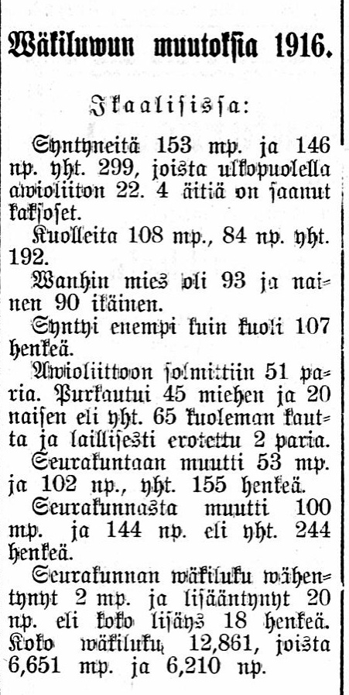
IKAALINEN ALKUVUONNA
1917
Kauppalassa virkamiehiä ja säätyläisiä
Ympärillä elinvoimainen maalaiskunta
15 kansakoulua ja yhteiskoulu
Oma paikallislehti, Ikaalinen
Paljon vireitä yhdistyksiä

Slide 5
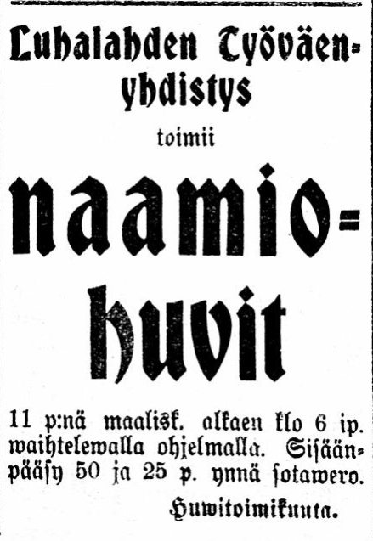
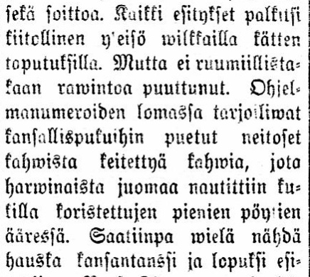
AKTIIVINEN IKAALINEN

Slide 6
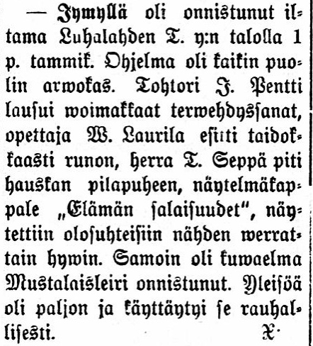
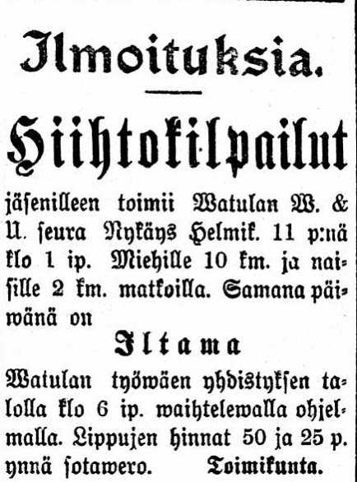

Slide 7
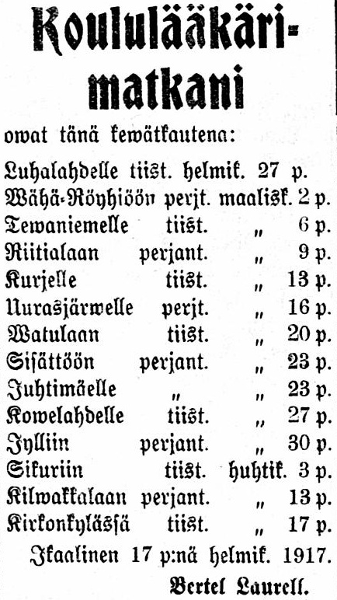
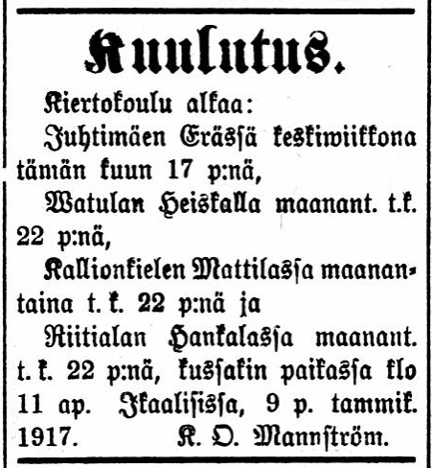

Slide 8
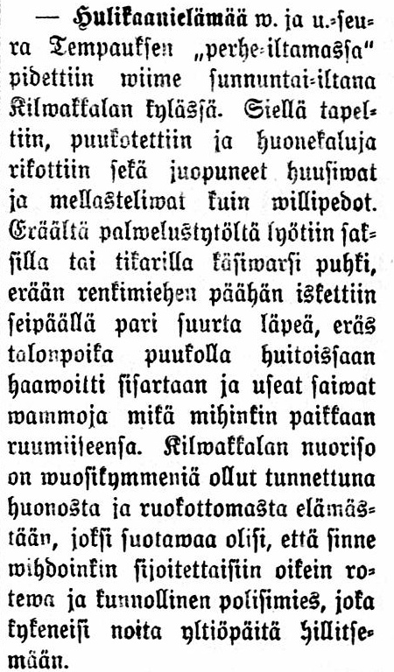
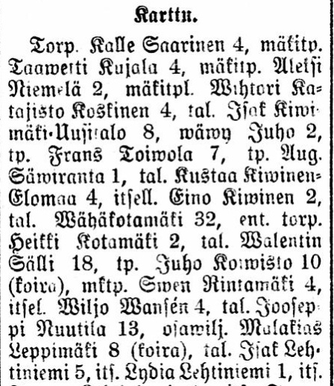
HUOLEN AIHEITA

Slide 9
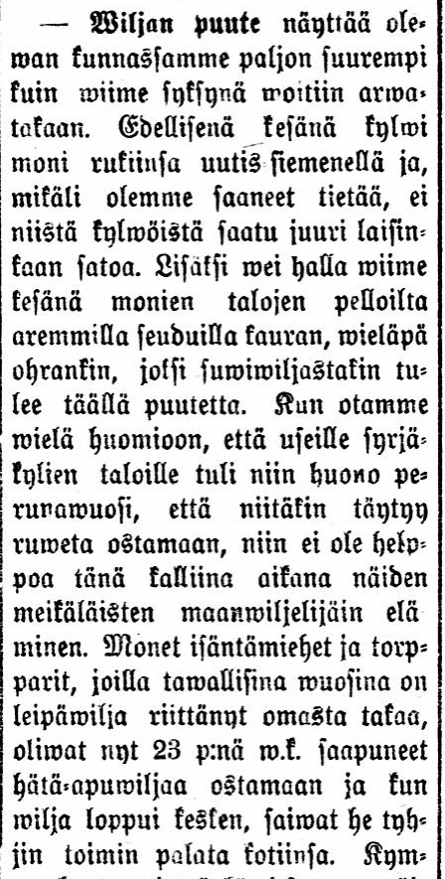
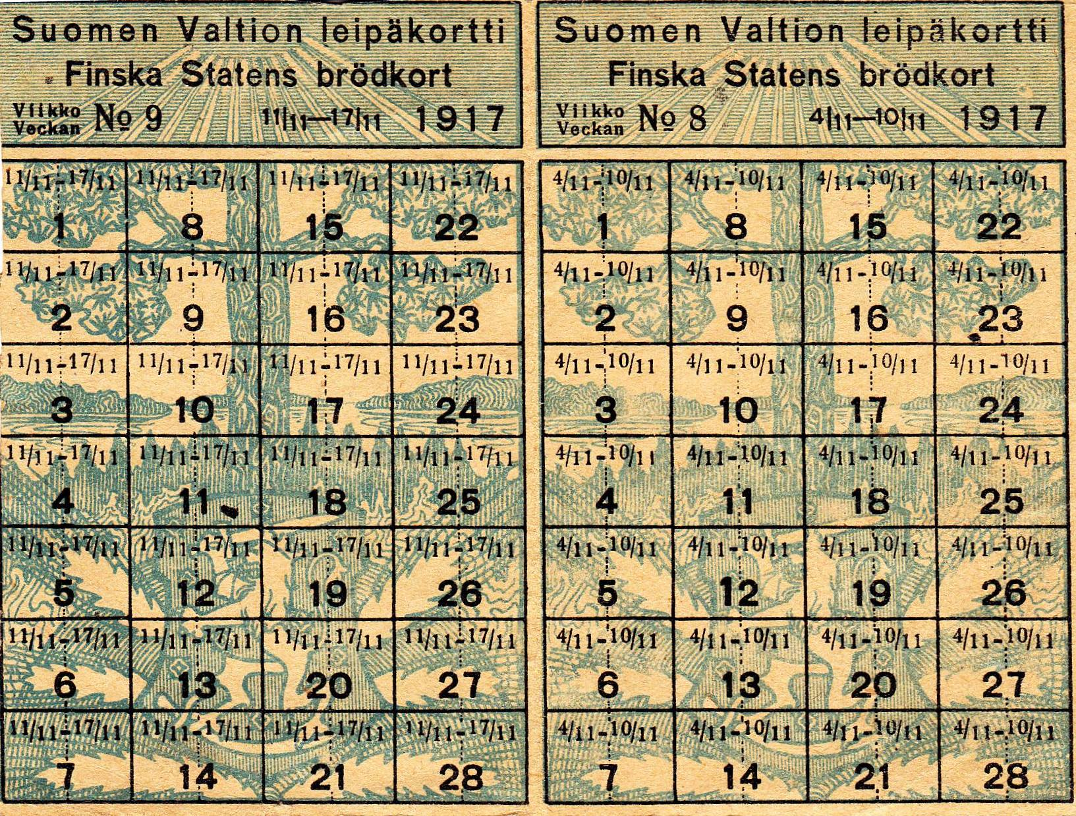
ELINTARVIKEPULA

Slide 10
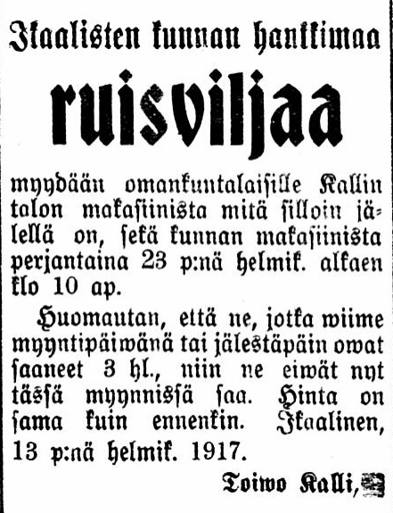
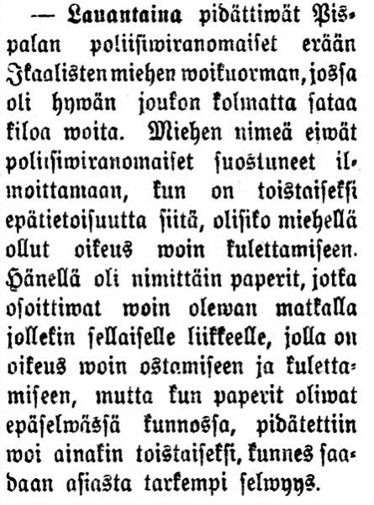

Slide 11
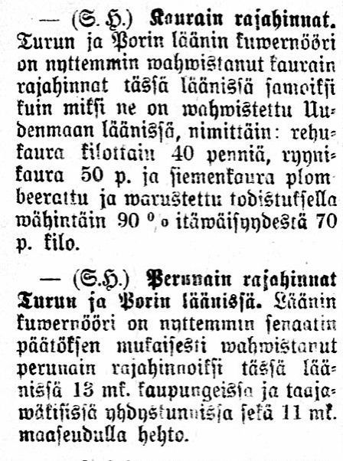
Inflaatio nosti hintoja
Keinottelua pyrittiin ehkäisemään rajahinnoilla
Ostamista ja myymistä säännösteltiin
Kunnan elintarvikelautakunnalla poikkeusvaltuuksia
Syksyllä paljon varkauksia
Huhuja ja katkeruutta

Slide 12
HELMIKUUN VALLANKUMOUS
Tsaari syrjäytettiin, valtaan väliaikainen hallitus
Venäläistämistoimet peruttiin
Juhlat Seurahuoneella – siniristiliput
Uhrien muistojuhla torilla – punaliput
Vaadittiin poliisien ja nimismiehen erottamista
Alettiin ottaa valtaa omiin käsiin

Slide 13
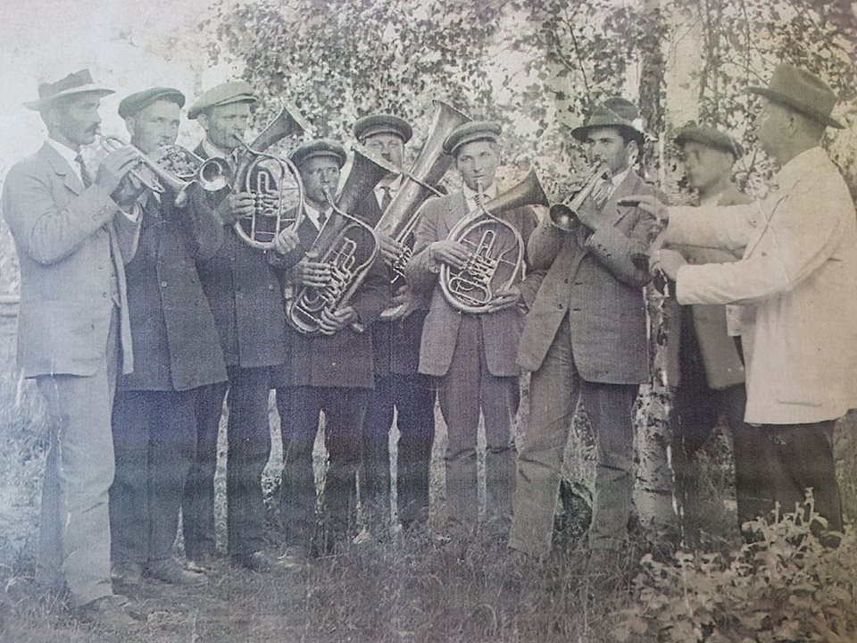
Riitialan torvisoittokunta esiintyi vallankumouksen uhrien muistojuhlassa.
Kuva Wanhoja valokuvia Ikaalisista –Facebook-ryhmä, Anne Toivonen

Slide 14
MAATALOUSLAKOT
Teollisuudessa siirryttiin 8 tunnin työpäivään, maataloudessa ei
Sekä työväki että maanomistajat järjestäytyivät
Neuvotteluja ja paikallisia sopimuksia työehdoista
Lakko kylvöaikaan Saukonperällä
Uittotyöläiset lakossa kesäkuussa
Heinäaikaan koko pitäjän maatalouslakko, 10 päivää
Pahoinpitelyjä, aseilla uhkailuja, huhuja

Slide 15
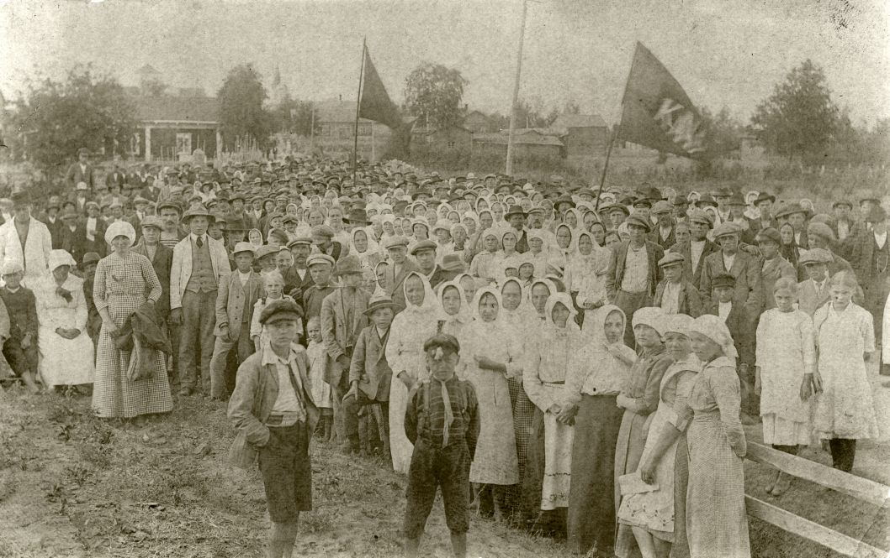
Maatalouslakkolaisia Ikaalisissa kesällä 1917.
Kuva: Työväenarkisto

Slide 16
KAARTIT SYNTYVÄT
Valtalaki heinäkuussa: valtaoikeudet eduskunnalle
Väliaikainen hallitus hajotti eduskunnan
Ikaalisiin järjestyskunta (suojeluskunta) elokuussa
Työväenkaarti samoihin aikoihin
Kummallakin osapuolella vain vähän aseita

Slide 17
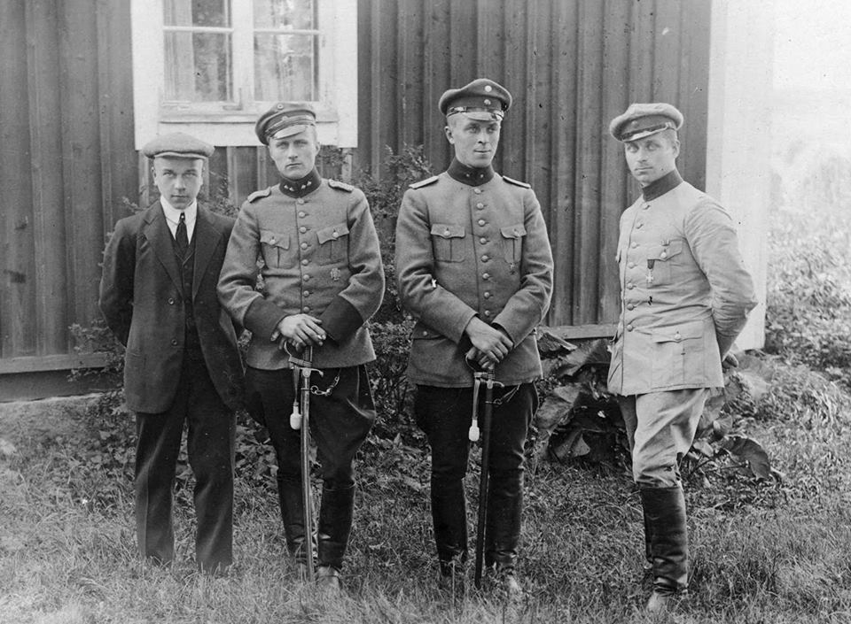
Jääkäri Kalle Kauppila 3. vas. Reunoilla Aarne ja Vihtori Kauppila.
Kuva: Wanhoja valokuvia Ikaalisista –Facebook-ryhmä, Kalle Kauppila.

Slide 18
LOKAKUUN VALLANKUMOUS
Bolševikit valtaan Venäjällä
Myös Suomen vasemmistoa yllytettiin vallankumoukseen
Uusi eduskunta ei hyväksynyt SDP:n vaatimuksia
Yleislakko marraskuussa → uudistukset hyväksyttiin
Ikaalisissa asetakavarikkoja ja vangitsemisia
15.11. eduskunta julistautui korkeimman vallan haltijaksi
Ikaalisissa osapuolten välit kireät, mutta eivät poikki

Slide 19
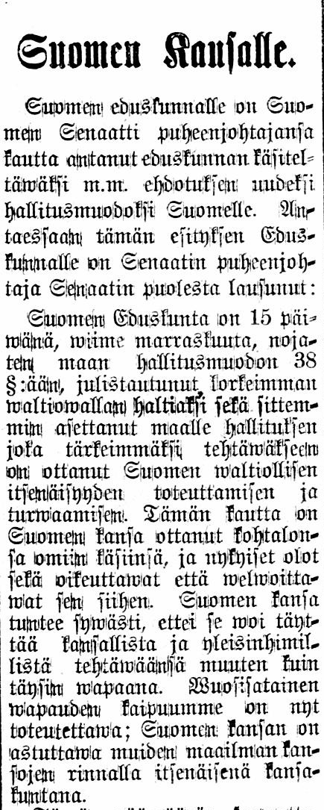

Slide 20
VUODEN 1917 PERINTÖ
Vahvasti eripurainen pitäjä
Epäluottamuksen ilmapiiri
Epävakaa yhteiskunta
Ikaalinen jäi rintamalinjalle
Taistelujen näyttämönä helmi-maaliskuussa 1918
N. 240 kuollutta

Slide 21
Lähteet:
Historiallinen sanomalehtikirjasto: https://digi.kansalliskirjasto.fi/sanomalehti/search
Nallinmaa-Luoto Terhi, Ikaalinen 1853-2000 – Nälkämaasta Kylpyläkaupungiksi.
Raipala Liisa, Uutisia Ikaalisista ja Jämijärveltä. Pohjois-Satakunta-lehden vuosisata 1913-2013.

Slide 22
KIITOS!
https://peda.net/p/marjoheikkila/ikaalinen-1917

